Slide 1
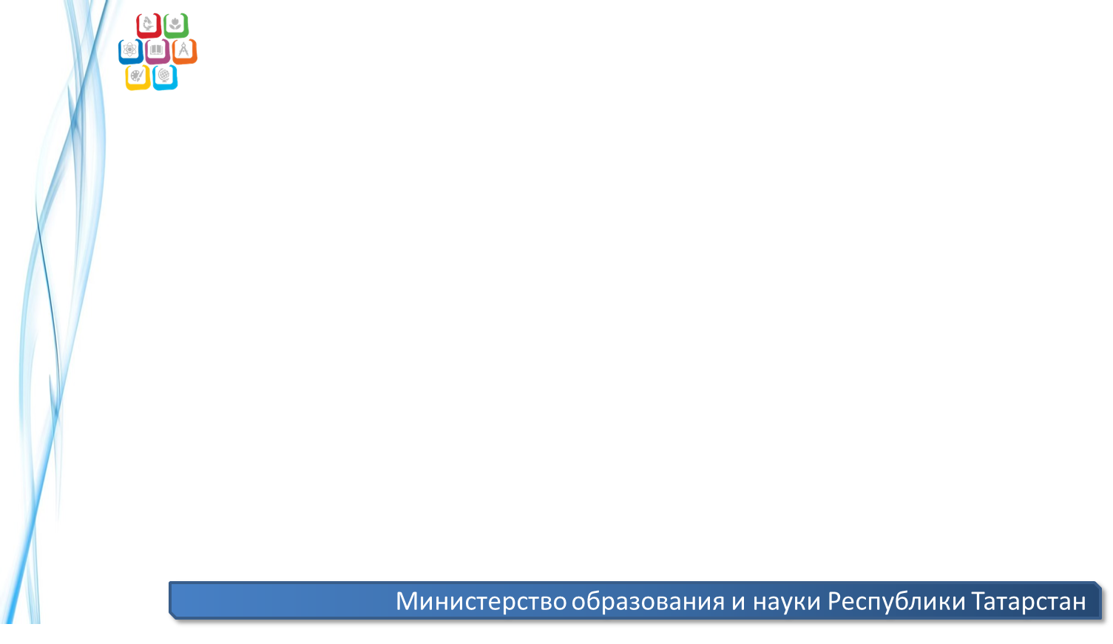
Об итогах еженедельного мониторинга готовности документов образовательных организаций, построенных по программе модернизации региональной системы дошкольного образования в 2015 году __________________________________________________
Заместитель министра – руководитель департамента надзора и контроля в сфере образования Министерства образования и науки РТ
Габдрахманова Г.З.

Slide 2

Образовательные организации – новостройки – 2015 (данные на 16 декабря 2015 г.)
Всего 83
Открыты-70
Не открыты-13
Открыты, но не представили документы в Департамент -65
Получили лицензии или сдали документы в Департамент - 5

Slide 3
Ведут образовательную деятельность, но документы не сданы в ГИСУ- 23 (данные на 16 декабря 2015 г.)
Детские сады- 20:
г. Казань -13, Альметьевский -1, Бавлинский -1, Лениногорский-1, Менделеевский-1, Тюлячинский-1, Ютазинский-1, Высокогорский -1
Школы -3:
г. Казань(Сош №179),
Новошешминский район («Черемуховская СОШ»),
Черемшанский район (Девичья Полянская НШ- филиал МБОУ «Ульяновская СОШ).

Slide 4
Документы представлены в Минземимущество РТ для подготовки распоряжения - 4 (данные на 16 декабря 2015 г.)
г.Набережные Челны -1,
Атнинский район -1,
Алексеевский -1,
Дрожжановский -1,

Slide 5
Акты приема-передачи находятся на подписании в Исполнительных комитетах - 10 (данные на 16 декабря 2015 г.)
Верхне – Услонский район - 1 (с 2 декабря)
Нижнекамский район - 3 (с 2 декабря)
Камско-Устинский район – 1 (с 4 декабря)
Елабужский – 1 (с 8 декабря)
Черемшанский район - 1 (с 8 декабря)
Набережные Челны- 1 (с 8 декабря)
Чистопольский район – 1 (с 11 декабря)
Заинский район – 1 (с 11 декабря)

Slide 6
Подготовка Постановлений о передаче зданий в оперативное управление Исполнительными комитетами - 9 (данные на 16 декабря 2015 г.)
Кукморский район - 2
Арский район - 1
Балтасинский район – 1
Зеленодольский – 1
Черемшанский район - 1
Набережные Челны- 1
Кайбицкий район – 1
Мамадышский - 1

Slide 7
Ожидают получения свидетельства о государственной регистрации права на здание из Росреестра - 4 (данные на 16 декабря 2015 г.)
Актанышский район - 1
Муслюмовский район - 1
Тетюшский район – 1
Зеленодольский район - 1

Slide 8

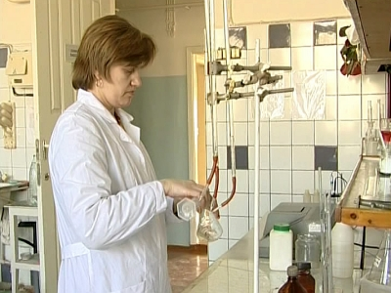
Получение положительного санитарно-эпидемиологического заключения
Состояние документов | Количество организаций
Имеют положительные санитарно-эпидемиологические заключения | 37
Документы на рассмотрении в Роспотребнадзоре | 22
Не заявились в Роспотребнадзор для получения заключения | 8

Slide 9
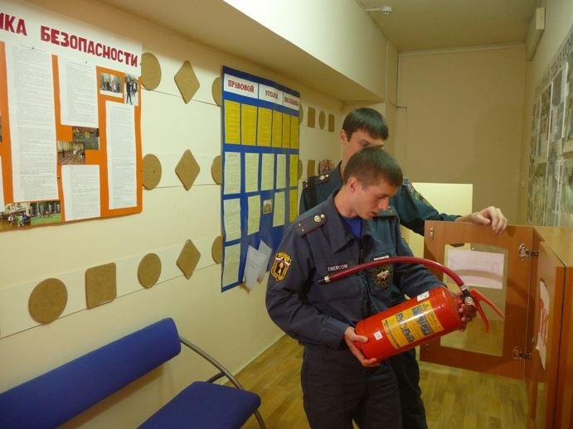
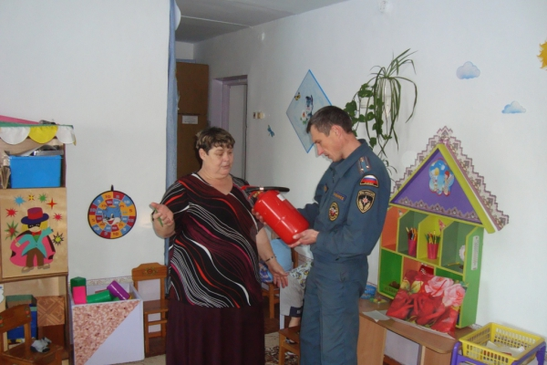
Получение положительного заключения о соответствии объекта требованиям пожарной безопасности
Состояние документов | Количество организаций
Имеют положительные заключения ГПН | 33
Документы на рассмотрении в ГПН | 7
Не заявились в ГПН для получения заключения | 27

Slide 10
Спасибо за внимание!

